Slide 1
Tình huống:
Bác Tư có 1 khu vườn trồng cam, quýt. Để đạt năng suất cao, hạn chế sâu bệnh hại và cỏ dại, hằng năm bác đã tiến hành phun xịt rất nhiều loại thuốc bảo vệ thực vật hóa học và bón phân hóa học trong khu vườn với liều lượng cao. Theo em, việc làm này của bác Tư có thể gây nên những tác hại nào cho môi trường? Hãy đề xuất biện pháp để hạn chế những tác hại trên.

Slide 2




Hoạt động nhóm (3-4 HS)
14 phút
Chuẩn bị:
+ Giấy trắng khổ A4.
+ Giấy note ghi ý kiến cá nhân (đã làm tại nhà)
Nhiệm vụ:
Dán giấy note ghi câu trả lời cá nhân vào các góc của tờ giấy A4.
Ghi ý kiến thống nhất của cả nhóm vào trung tâm tờ giấy.
Chụp hình sản phẩm nhóm và gửi vào padlet/zalo lớp.

Slide 3
Tình huống:
Bác Tư có 1 khu vườn trồng cam, quýt. Để đạt năng suất cao, hạn chế sâu bệnh hại và cỏ dại, hằng năm bác đã tiến hành phun xịt rất nhiều loại thuốc bảo vệ thực vật hóa học và bón phân hóa học trong khu vườn với liều lượng cao. Theo em, việc làm này của bác Tư có thể gây nên những tác hại nào cho môi trường? Hãy đề xuất biện pháp để hạn chế những tác hại trên.

Slide 4


BÀI 12
CÔNG NGHỆ ỨNG DỤNG VI SINH VẬT TRONG XỬ LÍ
Ô NHIỄM MÔI TRƯỜNG

Slide 5

I. ỨNG DỤNG VI SINH VẬT TRONG XỬ LÍ Ô NHIỄM MÔI TRƯỜNG ĐẤT

Slide 6
Môi trường đất nông nghiệp xung quanh các khu vực hoạt động công nghiệp, chuyên canh, làng nghề cho thấy có nguy cơ cao bị ô nhiễm kim loại nặng.
Tại Đồng Nai, đất sản xuất nông nghiệp tại các khu vực Trảng Bom, Vĩnh Cửu có hàm lượng As khá cao, riêng Vĩnh Cửu có hàm lượng Cd vượt 1,09 lần ngưỡng của QCVN03-MT:2015/BTNMT (Qui chuẩn quốc gia QCVN 03-MT:2015/BTNMT về giới hạn cho phép của một số kim loại nặng trong đất)

Slide 7
Hoạt động nhóm (2 HS)
12 phút
1. Dựa vào những hiểu biết thực tế của bản thân, em hãy liệt kê những nguyên nhân gây ô nhiễm đất mà em biết.
2. Ô nhiễm đất đã gây ra những hậu quả gì đối với sinh vật và con người?
3. Hãy nêu nguyên lí chung của ứng dụng công nghệ vi sinh vật trong việc xử lí ô nhiễm môi trường.

Slide 8
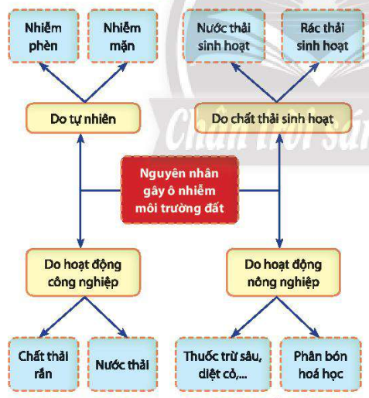
Nguyên nhân gây ô nhiễm đất

Slide 9



HẬU QUẢ:
Tác động đến đời sống sinh vật
Ảnh hưởng sức khỏe con người
Thiếu hụt lương thực, thực phẩm, gây đói nghèo

Slide 10
Nguyên lí chung của ứng dụng công nghệ vi sinh vật trong việc xử lí ô nhiễm môi trường
VSV sản xuất enzyme phân giải các chất độc hại, tạo các ion làm tăng, giảm độ pH đất.
Hoạt động của hệ VSV trong đất giúp đất tơi xốp, thoáng khí, tăng độ phì nhiêu, góp phần làm cho thực vật sinh trưởng tốt hơn.
Chế phẩm có chứa VSV có thể giúp cải thiện, làm giảm ô nhiễm môi trường → hệ động, thực vật phát triển tốt, đảm bảo sức khoẻ con người.
VSV có khả năng khử phèn, mặn và phân giải một số chất có ở phân bón vô cơ dư thừa trong đất.

Slide 11
LUYỆN TẬP: XỬ LÍ Ô NHIỄM MÔI TRƯỜNG ĐẤT
TẠI ĐỊA PHƯƠNG

Slide 12
Hoạt động nhóm (3-4 HS)
Chuẩn bị:
+ Giấy A1, bút viết bảng, bút màu.
Nhiệm vụ:
Nghiên cứu tài liệu, thảo luận, thống nhất ý kiến → bảng nhóm → treo góc học tập.
Chụp hình sản phẩm nhóm và gửi vào padlet/zalo lớp.
Đánh giá sản phẩm nhóm bạn theo tiêu chí.

Slide 13
1. Hãy liệt kê những chất gây ô nhiễm môi trường đất tại nơi em đang sống.
2. Hãy liệt kê ít nhất 2 loại chế phẩm vi sinh vật xử lí ô nhiễm môi trường đất được sử dụng tại nơi em sống và nêu vai trò của các chế phẩm đó.
(Nếu ở nơi em sống chưa sử dụng chế phẩm VSV, em hãy giới thiệu ít nhất 2 loại số chế phẩm có thể dùng trong xử lí ô nhiễm đất và vai trò của các chế phẩm đó.)
3. Lựa chọn 1 khu vực ô nhiễm đất cụ thể ở nơi em sống, xác định chất gây ô nhiễm chính và thiết kế qui trình xử lí ô nhiễm đất tại khu vực đó bằng phục hồi sinh học.

Slide 14
STT | Tiêu chí | Điểm tối đa
1 | Liệt kê được tối thiểu 3 chất gây ô nhiễm đất tại địa phương. | 1.5
2 | Liệt kê được 2 chế phẩm vi sinh dùng xử lí ô nhiễm đất. | 1
3 | Nêu được vai trò của 2 chế phẩm | 1
4 | Xác định được chất gây ô nhiễm môi trường chính tại khu vực cụ thể | 0.5
5 | Thiết kế được qui trình xử lí đảm bảo các nội dung: - Lựa chọn chủng VSV: tên chủng VSV/chế phẩm VSV được sử dụng. - Điều kiện xử lí: hiếu khí/kị khí - Kích thích sinh học: sử dụng những chất nào? - Kết quả dự kiến của qui trình. | 1 1 1 1
6 | Trình bày lưu loát, tự tin | 0.5
7 | Trả lời câu hỏi tốt | 0.5

Slide 15

Hoạt động báo cáo
Đánh giá chéo: 2 cụm
+ Cụm 1: Nhóm 1 → Nhóm 2 → Nhóm 3 → Nhóm 4 → Nhóm 5 → Nhóm 1.
+ Cụm 2: Nhóm 6 → Nhóm 7 → Nhóm 8 → Nhóm 9 → Nhóm 10 → Nhóm 6.
(Nhóm phía trước đánh giá cho nhóm phía sau)
Mỗi nhóm có tối đa 3 phút trình bày và 3 phút trả lời câu hỏi.

Slide 16
II. ỨNG DỤNG VI SINH VẬT TRONG XỬ LÍ NƯỚC THẢI VÀ LÀM SẠCH NƯỚC

Slide 17
Hoạt động nhóm (3-4 HS)
Chuẩn bị:
+ Bảng nhóm, viết lông nhiều màu
Nhiệm vụ:
Nội dung mục II, trang 78-79, sách CĐ sinh 10-CTST, thực hiện các nhiệm vụ.
Treo bảng nhóm lên góc học tập.
Chụp hình sản phẩm nhóm và gửi vào padlet/zalo lớp.

Slide 18
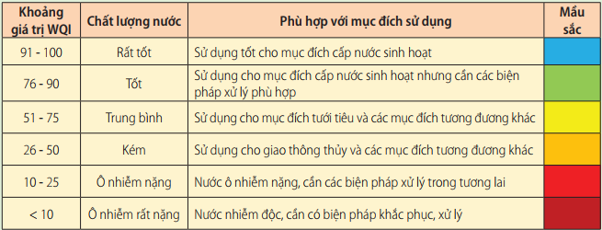
Bảng phân loại chất lượng nước theo Tổng cục môi trường
Notes:
GV giới thiệu bảng phân loại chất lượng nước theo Tổng cục môi trường để dẫn vào bảng số liệu ở slide sau.

Slide 19
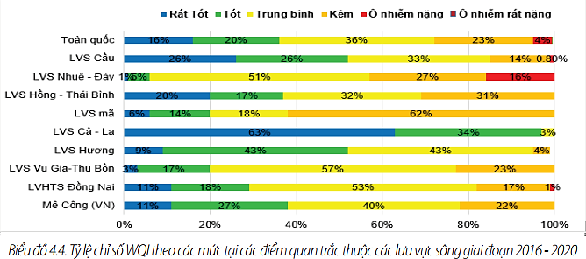
Notes:
Theo thống kê của Tổng cục môi trường, chất lượng nước ở các lưu vực sông giai đoạn 2016-2020 tính toàn quốc chỉ có 36% TỐT + RẤT TỐT, có thể dùng cho sinh hoạt, 4% ô nhiễm nặng. Riêng tại LVS Đồng Nai, có 29% tốt + rất tốt, 1% ô nhiễm nặng. Ô nhiễm tậo trung chủ yếu ở hạ lưu sống, các kênh nội thành, thị, khu vực tiếp nhận chất thải từ khu đô thị, KCN, cơ sở sản xuất kinh doanh. Ghi nhận có hiện tượng nước ngầm nhiễm kim loại nặng và amoni ở 1 số khu vực ở ĐN.

Slide 20
Nghiên cứu nội dung mục II, trang 78-79, sách CĐ sinh 10-CTST, thực hiện các nhiệm vụ sau:
1. Vẽ sơ đồ tư duy và phân tích công nghệ ứng dụng vi sinh vật trong việc xử lí nước thải và làm sạch nước.
2. Dựa vào Hình 12.2 và 12.3 SCĐ, hãy mô tả nguyên lí xử lí nước ô nhiễm theo công nghệ MBBR và AAO.
3. Nếu dầu loang trên biển không được xử lí thì sẽ gây ra hậu quả gì?

Slide 21
Các VSV trong nước thải chuyển hóa hợp chất hữu cơ thành chất vô cơ.
Nguyên lí
Dựa vào điều kiện oxygen
Xử lí hiếu khí
Xử lí kị khí
Xử lí nước thải và làm sạch nước
Phân loại
Dựa vào quá trình sinh trưởng của VSV
Sinh trưởng lơ lửng
Sinh trưởng gắn kết
1 số công nghệ xử lí nước thải tiên tiến
Công nghệ AAO
Công nghệ MBBR

Slide 22
LUYỆN TẬP VỀ ỨNG DỤNG VI SINH VẬT TRONG XỬ LÍ NƯỚC THẢI VÀ LÀM SẠCH NƯỚC TẠI ĐỊA PHƯƠNG

Slide 23
Đóng vai trò là nhóm chuyên gia trong lĩnh vực xử lí nước thải, em hãy mô tả thực trạng nguồn nước ở địa phương em. Từ đó, đề xuất một số công nghệ xử lí nước thải nhằm giải quyết hiện trạng trên.
Các nhóm trình bày nội dung vào Google Tài liệu (Doc) hoặc Google Trang trình bày (PPT). Nộp link/file qua padlet/Zalo.

Slide 24
III. ỨNG DỤNG VI SINH VẬT TRONG XỬ LÍ
CHẤT THẢI RẮN

Slide 25
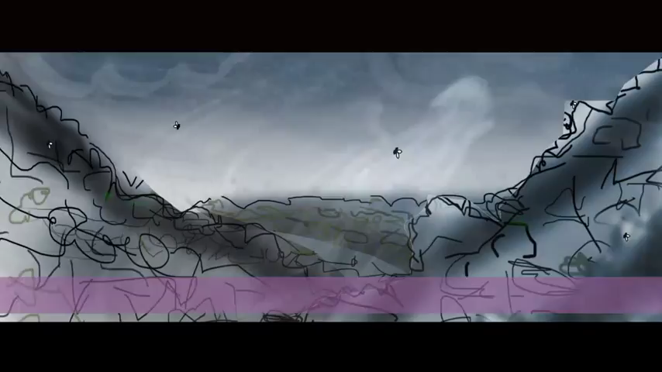

Slide 26
Nghiên cứu thông tin trong SCĐ, quan sát Bảng 12.3, Hình 12.4 và 12.5 để trả lời các câu hỏi:
1. Nêu ý nghĩa của việc phân loại chất thải rắn.
2. Ở địa phương em đã sử dụng những cách phân loại chất thải rắn nào? Nếu địa phương em chưa thực hiện phân loại rác, hãy đề xuất cách phân loại hợp lí.
3. Hãy tóm tắt các bước ứng dụng vi sinh vật trong việc xử lí chất thải rắn.
4. Phân biệt công nghệ xử lí chất thải rắn bằng phương pháp hiếu khí và phương pháp kỵ khí về: Sự có mặt của khí oxygen, phương pháp ủ, sản phẩm.
5. Trình bày 1 phương pháp xử lí rác thải có thể thực hiện tại gia đình em.

Slide 27
Hoạt động nhóm (3-4 HS)
Chuẩn bị:
+ Điện thoại thông minh có kết nối 3G/4G.
Nhiệm vụ:
Thảo luận, trả lời trên Google Tài liệu (Doc) hoặc Google Trang trình bày (PPT).
Nộp link/file qua padlet/Zalo.

Slide 28
Ý nghĩa của việc phân loại chất thải rắn:
Quản lí rác thải; định hướng xử lí; hạn chế ô nhiễm môi trường;
Giảm thiểu tổng lượng rác thải trong cộng đồng thải ra môi;
Tiết kiệm (tái chế, hạn chế chi phí thu gom, vận chuyển, xử lí);
Nâng cao nhận thức cho cộng đồng về bào vệ, sử dụng hợp lí tài nguyên và môi trường.

Slide 29


Slide 30
Các bước ứng dụng VSV trong việc xử lí chất thải rắn:
Phân loại chất thải hữu cơ
Lựa chọn phương pháp và vi sinh vật xử lí chất thải rắn
Tiến hành xử lí
Thu sản phẩm (nếu có)

Slide 31
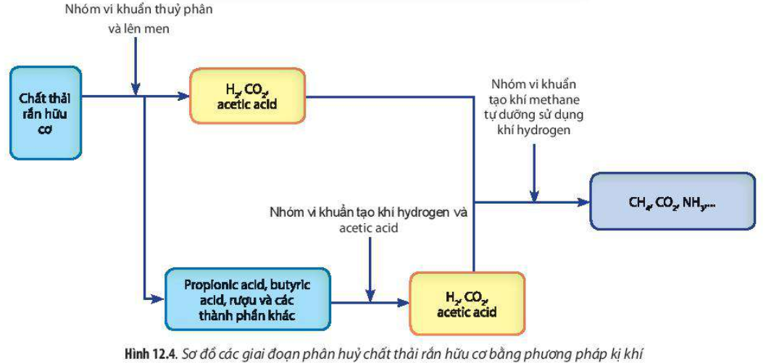

Slide 32
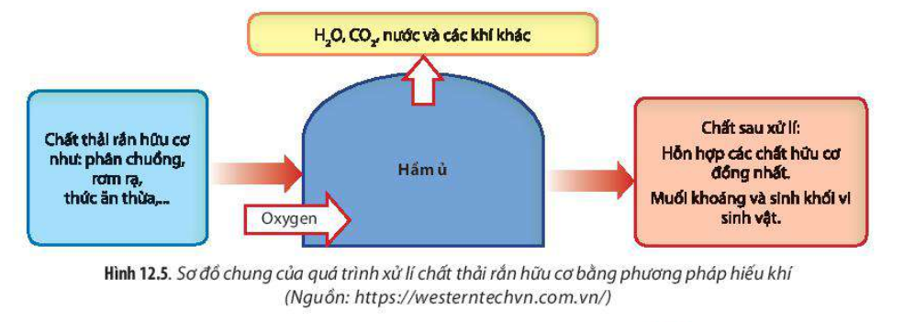

Slide 33


Slide 34
IV. ỨNG DỤNG VI SINH VẬT TRONG SẢN XUẤT
KHÍ SINH HỌC

Slide 35
Nghiên cứu thông tin trong SCĐ, quan sát Hình 12.6, trả lời các câu hỏi:
1. Phân tích cơ chế hình thành khí sinh học trong hệ thống biogas.
2. Hãy mô tả quá trình xây dựng và sử dụng hầm biogas ở địa phương em, yêu cầu mô tả được:
+ Quy mô xây dựng.
+ Thực trạng sử dụng khí sinh học.
+ Thực trạng sử dụng phần cặn bã.

Slide 36
Hoạt động nhóm (3-4 HS)
Chuẩn bị:
+ Điện thoại thông minh có kết nối 3G/4G.
Nhiệm vụ:
Thảo luận, trả lời trên Google Tài liệu (Doc) hoặc Google Trang trình bày (PPT).
Nộp link/file qua padlet/Zalo.

Slide 37
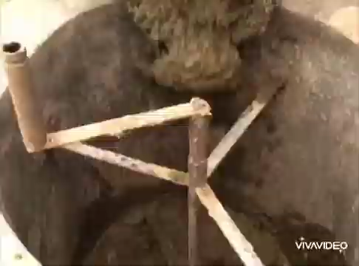
Mô phỏng nguyên lí hoạt động hầm biogas

Slide 38
VẬN DỤNG

Slide 39
Hãy đề xuất các biện pháp ứng dụng công nghệ vi sinh vật để xử lí môi trường đất, nước thải, chất thải rắn ở địa phương. Em đã thực hiện được những việc làm gì để góp phần bảo vệ môi trường ở gia đình, nhà trường và cộng đồng xung quanh?

Slide 40


